Slide 1
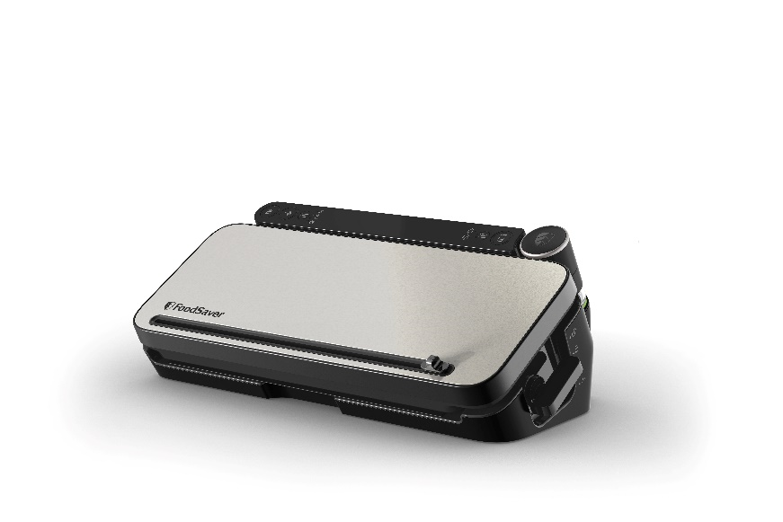
Bacteriën en schimmels tasten voedsel aan. Hierdoor bederft veel vers voedsel, dat daardoor in de afvalbak verdwijnt (miljoenen tonnen per jaar). Bacteriën en schimmels leven bij de aanwezigheid van zuurstof. Door zuurstof weg te trekken van de verse producten blijven deze vers. De ideale oplossing voor het bewaren van voedsel. Houd voedsel tot 5 x langer vers. Regelmatig gebruik van het voedsel vacuümsysteem bespaart u geld door het verminderen van verspilling en het langer vers houden van uw favoriete voedsel.
Veelzijdig voor een scala aan voedingsmiddelen en gemakkelijk in gebruik. Een product dat dat in iedere keuken past en elke dag wordt gebruikt om vers voedsel langer te bewaren en uw voorraadkast, koelkast en vriezer optimaal te organiseren.
Het esthetische ontwerp en gebruiksgemak maken dit product uniek. Ook duurzaamheid, ruimtebesparend en eenvoudig schoonmaken zijn belangrijke kenmerken van deze FoodSaver.
FoodSaver Profi Line Plus
FSV3190
Mooi en robuust design
Eenvoudige vergrendeling voor bediening met slechts een hand
Automatisch vacumeren en sealen met 1 knop
5 vacumeerfuncties: marineren, pulseren, vochtig, droog en sous vide functie
Geïntegreerde rolinleg en snijinrichting
Gebruiksvriendelijke bedieningsbuttons
Geminimaliseerde afstand naar sealing-strip voor geoptimaliseerd gebruik van zakken
Uitneembaar en afwasbaar lekbakje
Inclusief een geïntegreerde handsealer en startersset (vacuumzakken en rol)
Voortgangsindicatoren
Voor zowel nat als droog voedsel
Artikelcode | FSV3190
Materiaal | ABS / RVS
Afmetingen | 43 X 16,5 X 13 CM
Gewicht | 2,7 kg
Energieverbruik | 0,14 KWPH
EAN Code | 5060569672365
Garantie | 2 jaar
Adviesverkoopprijs | €179,-

